Slide 1




東邊日出西邊雨
踏入獸醫向陽煦
轉系 轉學同儕團體

Slide 2

認識一下我
王嘉宇
生農、生科學輔專員
密室逃脫愛好者
聯絡電話：(02) 3366-7314
Email：cywang123@ntu.edu.tw
服務時間：平日 9:00 ~ 17:00

Slide 3
認識一下你/妳
我叫…
可以叫我…
我從…
我是一個…
之所以…
我希望…

Slide 4
小暖身一下－換言一新
第一階段
將牌卡平均分給成員
從手牌中挑出符合自己的弱項特質（最後共需挑出４張）
看完手牌後，統一聽從指示將剩餘的手牌傳給左手邊的成員（重複此步驟，直到所有成員皆看過每個牌堆；過程中可替換先前選擇的牌卡）
分享自己的選擇

Slide 5
小暖身一下－換言一新
第二階段
將卡片與信封綠色面朝上，然後將卡片放入信封
翻面洗混
團隊合作配對，彼此的強項特質

Slide 6

來選張卡吧！
選一張卡能代表你轉入獸醫的狀態
並給出三個理由為什麼選這張？
你看到圖中有什麼元素嗎？
這個元素讓你想到什麼呢？
這張卡的色調如何呢？
它在說什麼故事呢？
覺得之後會發生什麼事呢？

Slide 7

接著來個大風吹~~~
將你的卡往旁邊一個人傳
拿到卡的人請觀察一下這張卡，並思考三個問題：
我看到圖中有…
給我的感覺是…
如果要我說一個故事，我會說…

Slide 8

在剛剛的活動中…
聽到同儕為自己說的故事，
有沒有什麼一樣或不一樣的地方呢？
我覺得我跟XX有一樣的感覺，因為……
我在……跟XX有比較不一樣的感受是因為

Slide 9
獸醫系狀況
15%
壓力調適
12.5%
感情議題
10%
其他
12.5%
生涯議題
50%
生活近況

Slide 10
認識一下學輔中心
預約諮詢、Walk in等多種方式了解學生需求，並規劃處遇方向。
持續關懷及陪伴同學，協助同學逐步穩定生活並更加適應校園。
碰到困難
了解需求
連結資源
後續追蹤
透過橫向溝通，連結校內資源，藉由各單位協助，媒合最適合的管道。
舉凡生活適應、學習議題、情緒困擾等，任何想談的都可以來談。

Slide 11
系上可用的資源
導師
關懷導師
系主任
學輔專員
知道導師是誰嗎？
導師功能：
協助討論生涯
協助申請個案學習諮詢
本學期關懷導師為
林辰栖老師
關懷導師功能：
共同關心學生
張芳嘉院長
人也很好哦~
系主任功能：
解決一些無法解決的問題(?)
隨時可以來找我！
學輔專員功能：
討論各式各樣的事情
協助連結資源

Slide 12
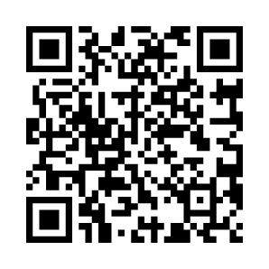
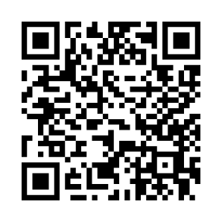
來自系學會的邀請
LINE群
粉專
臉書社團
B(ook)11 不可思議

Slide 13




最後就是…
歡迎你們來到獸醫系啦~

